Slide 1



Em đã được học những tiểu loại nào của truyện dân gian? Kể lại 2 đến 3 câu chuyện dân gian em yêu thích? Nếu phải chọn một câu chuyện ngụ ngôn để kể lại thì em chọn câu chuyện nào? Vì sao?

Slide 2
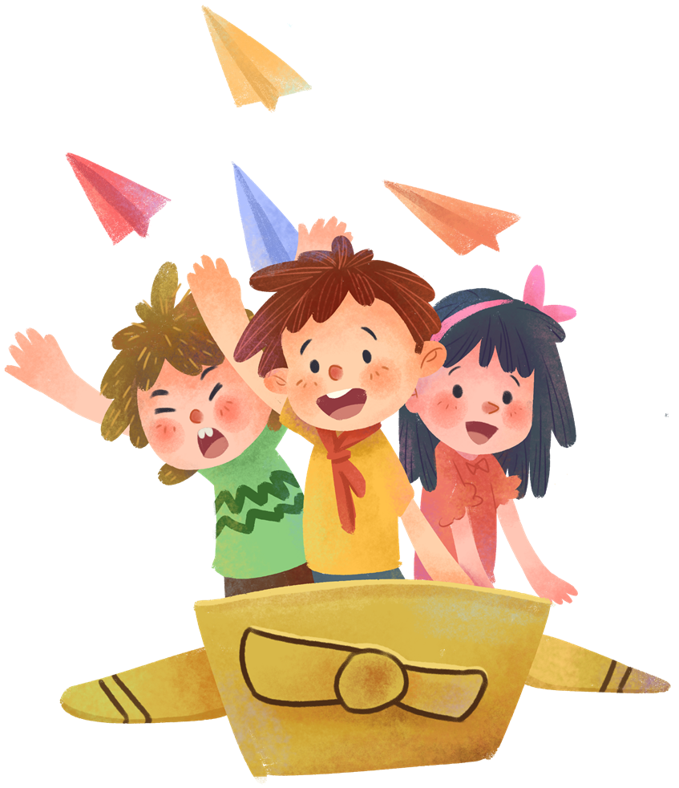
Nói và nghe
KỂ LẠI MỘT
TRUYỆN NGỤ NGÔN

Slide 3
I. Định hướng

Slide 4



Thế nào là kể lại một câu chuyện ngụ ngôn?
Nội dung bài nói kể lại một câu chuyện ngụ ngôn gồm có mấy phần? Cho biết nội dung của mỗi phần.
Cần chú ý những kĩ năng nào khi nói và nghe để kể lại một câu chuyện ngụ ngôn?

Slide 5

1. Khái niệm: Kể lại một truyện ngụ ngôn là hình thức dùng lời của em để kể cho người khác nghe về một câu chuyện ngụ ngôn đã học hay đã đọc.
Truyện ngụ ngôn được kể lại có thể là truyện Việt Nam hoặc nước ngoài.

Slide 6

2. Yêu cầu về nội dung
- Mở đầu: Giới thiệu câu chuyện ngụ ngôn yêu thích sẽ kể.
- Nội dung chính: kể lại lần lượt các sự kiện tiêu biểu của câu chuyện.
- Kết thúc: Khẳng định ý nghĩa câu chuyện, nêu bài học cho bản thân trong cuộc sống từ câu chuyện gợi ra.

Slide 7

3. Kĩ năng kể lại một câu chuyện ngụ ngôn
* Đối với người nói
- Dùng lời nói và cách diễn đạt phù hợp để kể lại nội dung câu chuyện.
- Có thể kết hợp các yếu tố phi ngôn ngữ (cử chỉ, hành động, nét mặt, điệu bộ...), phương tiện hỗ trợ (nếu có).
- Khi kể phải phát âm đúng, dùng từ ngữ chính xác, trình bày rõ ràng, mạch lạc; sử dụng những cách nói thú vị, dí dỏm, hài hước.
- Đảm bảo thời gian theo quy định.
* Đối với người nghe
- Tóm tắt được nội dung câu chuyện do người nói trình bày.
- Nhận xét được điểm mạnh và điểm yếu về cách thức trình bày của người nói.
- Đặt câu hỏi về những vấn đề mà bản thân chưa rõ hay muốn rõ hơn.

Slide 8

Bài tập: Kể lại truyện ngụ ngôn “Ếch ngồi đáy giếng”

Slide 9

Qua việc tìm ý và lập dàn ý ở nhà, cho biết những nội dung cơ bản em cần trình bày trong bài nói.
+ Truyện ngụ ngôn kể về sự kiện gì? (Truyện kể về sự kiện: ếch ở dưới giếng lâu ngày nên chỉ thấy bầu trời thông qua miệng giếng và thấy bầu trời bé bằng chiếc vung.)
+ Truyện có nhân vật chính nào? (Nhân vật chính: chú ếch)
+ Diễn biến câu chuyện (mở đầu, phát triển, kết thúc) ra sao? ( Diễn biến câu chuyện: Mở đầu: giới thiệu chú ếch và hoàn cảnh sống-> phát triển: chú ếch kêu to, ra oai với mọi người và nghĩ mình là nhất. Một hôm ra khỏi giếng vẫn giữ thói hung hang ngang tàng -> kết thúc: bị trâu giẫm bẹp.)
+ Bài học rút ra từ câu chuyện là gì? (Môi trường sống nhỏ hẹp, tù túng, không giao lưu làm hạn chế hiểu biết về thế giới xung quanh. Sống lâu trong môi trường nhỏ hẹp sẽ dần hạn chế sự hiểu biết. Từ những hiểu biết hạn hẹp, dễ trở nên nông cạn, chủ quan, kiêu ngạo sẽ phải trả giá rất đắt)

Slide 10
BẢNG KIỂM Nói nghe: kể một câu chuyện ngụ ngôn
Nội dung yêu cầu | Đạt | Chưa đạt
NGƯỜI NÓI
1. Bài nói có đủ các phần giới thiệu, nội dung, kết thúc
2. Nội dung bài nói đảm bảo các yêu cầu có mở đầu, diễn biến và kết thúc của câu chuyện
3. Khẳng định ý nghĩa câu chuyện, nêu bài học cho bản thân trong cuộc sống từ câu chuyện.
4. Trình bày mạch lạc, rõ ràng, dễ hiểu, đúng thời gian quy định.
5. Tự tin, sử dụng tốt ngôn ngữ nói và ngôn ngữ cơ thể
6. Các phương tiện hỗ trợ được sử dụng hợp lí, tăng hiệu quả cho bài nói.
7. Đúng thời gian quy định
Những điều cần rút kinh nghiệm:...
NGƯỜI NGHE
1. Tóm tắt được nội dung câu chuyện do người khác trình bày.
2. Có thể nêu ý kiến của mình nếu thấy có sự khác biệt.
3. Nhận xét được điểm mạnh và điểm yếu về cách thức trình bày của người nói
4. Đặt câu hỏi về những vấn đề mà bản thân chưa rõ hay muốn rõ hơn.
Những điều cần rút kinh nghiệm:....

Slide 11

Đánh giá và ghi nhận xét theo kĩ thuật 1-1-1
(1 điều tâm đắc, 1 điều băn khoăn, 1 góp ý).
1 điều tâm đắc
1 điều băn khoăn
1 điều góp ý

